Slide 1
神经网络基础
2021/07/20

Slide 2
内容
微分*
Assignment2*
神经网络
计算图与反向传播
训练技巧*

Slide 3

微分
$\frac{∂标量}{∂标量}$——导数
函数的变化率
$\frac{∂向量}{∂标量}$——向量导数
向量函数各维的变化情况

Slide 4

微分
$\frac{∂标量}{∂向量}$——梯度
多元函数沿各个方向的变化率
指向函数变化最快的方向
如何定义$\frac{∂向量}{∂向量}$？

Slide 5

微分
$\frac{∂向量}{∂向量}$
参考前述$\frac{∂向量}{∂标量}$和$\frac{∂标量}{∂向量}$的定义
易见，结果中应该有“各维函数在各方向上的变化率”
因此结果应该是一个矩阵
雅可比矩阵
设$x∈R^{n}$为高维向量，$f=\left(f_{1},f_{2},…,f_{m}\right)∈R^{n}$为关于$x$的函数
则$\frac{∂f}{∂x}={\left(\frac{∂f_{i}}{∂x_{j}}\right)}_{n×m}$，称作雅可比矩阵

Slide 6

微分
雅可比矩阵
易见矩阵中的第i行第j列表示函数第i维在$x_{j}$方向上的导数
此外，将微分表示成矩阵的形式，在对复合函数应用链式法则时会非常方便
例如$\frac{∂g\left(f\left(x\right)\right)}{∂x}=\frac{∂g\left(f\right)}{∂f}\frac{∂f}{∂x}=\left(\begin{matrix}\frac{∂g_{1}}{∂f_{1}} & \frac{∂g_{1}}{∂f2} \\ \frac{∂g_{2}}{∂f_{1}} & \frac{∂g_{2}}{∂f_{2}}\end{matrix}\right)\left(\begin{matrix}\frac{∂f_{1}}{∂x} \\ \frac{∂f_{2}}{∂x}\end{matrix}\right)$
在反向传播中用到

Slide 7

微分
更高维的处理？
注意到$\frac{∂f_{i}}{∂x_{j}}$与$\frac{∂f_{i}}{∂x_{k}}$无关，$\frac{∂f_{i}}{∂x_{k}}$与$\frac{∂f_{j}}{∂x_{k}}$无关
本质上是一个如何组织梯度的问题
基本原则是简化计算
具有一定程度的灵活性
例如，某一维上只有一个非零值，就会用该值代替该维
一般按照参数（自变量）的格式组织梯度
例如函数为3维向量，自变量为(4,5)的矩阵，则结果应为(4,5,3)的张量
为什么？
常用公式
参考gradient-notes.pdf (stanford.edu)

Slide 8
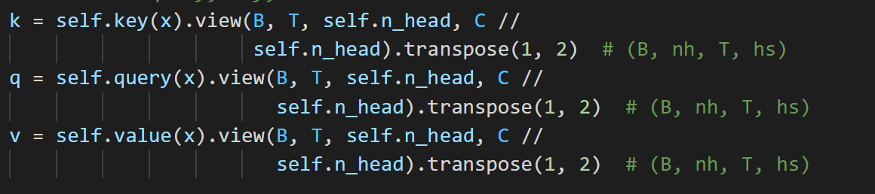
微分
检验技巧
由于神经网络中包含大量的矩阵运算
维度是否一致是检验公式/代码是否正确的重要依据
公式：损失关于参数的梯度，应当与参数矩阵大小相同
代码：

Slide 9

Assignment2
笔答部分
Softmax损失：$−\log{\frac{e^{u_{o}^{T}v_{c}}}{\sum{e^{u_{i}^{T}v_{c}}}}}$
Sigmoid损失：$−\log{\frac{1}{1+e^{−u_{o}^{T}v_{c}}}}$
以下均取自然对数

Slide 10

Assignment2
笔答部分
a.证明$−\sum_{w∈Vocab}{y_{w}\log{{\hat{y}}_{w}}}=−\log{{\hat{y}}_{o}}$
注意到$y_{w}≠0 iff w=o$
b.计算softmax损失中，损失关于中心词的偏导
$U^{T}\left(\hat{y}−y\right)$

Slide 11

Assignment2
笔答部分
c.计算softmax损失中，损失关于各个周围词的偏导
$\left(\hat{y}−y\right)v_{c}^{T}$
d.计算softmax损失中，损失关于周围词矩阵的偏导
注意到$U={\left(u_{1},…,u_{\left|V\right|}\right)}^{T}$，则$\frac{∂J}{∂U}={\left(\frac{∂J}{∂u_{1}},…,\frac{∂J}{∂u_{\left|V\right|}}\right)}^{T}$，也就是c的答案

Slide 12

Assignment2
笔答部分
e.计算sigmoid函数的导数
$\left(1−σ\right)σ$
f.计算sigmoid损失关于中心词、周围词（正负采样）的偏导
$\frac{∂J}{∂v_{c}}=\left(σ−1\right)u_{0}−\sum_{k=1}^{K}{\left(σ−1\right)u_{k}},\frac{∂J}{∂u_{o}}=\left(σ−1\right)v_{c},\frac{∂J}{∂u_{k}}=−\left(σ−1\right)v_{c}$

Slide 13

Assignment2
笔答部分
g.考虑有多个相同负采样的情况下，sigmoid损失关于负采样周围词的偏导
重复出现的周围词向量的梯度要乘以出现的次数
h.将f、g的答案写成矩阵的形式
$\frac{∂J}{∂U}=\sum_{j}{\frac{∂J_{neg_sample}\left(w_{t+j}\right)}{∂U}},\frac{∂J}{∂v_{c}}=\sum_{j}{\frac{∂J_{neg_sample}\left(w_{t+j}\right)}{∂v_{c}}},\frac{∂J}{∂v_{w}}=0$

Slide 14
Assignment2
代码部分
照着笔答部分写就行
展示代码
负采样部分如何向量化？

Slide 15
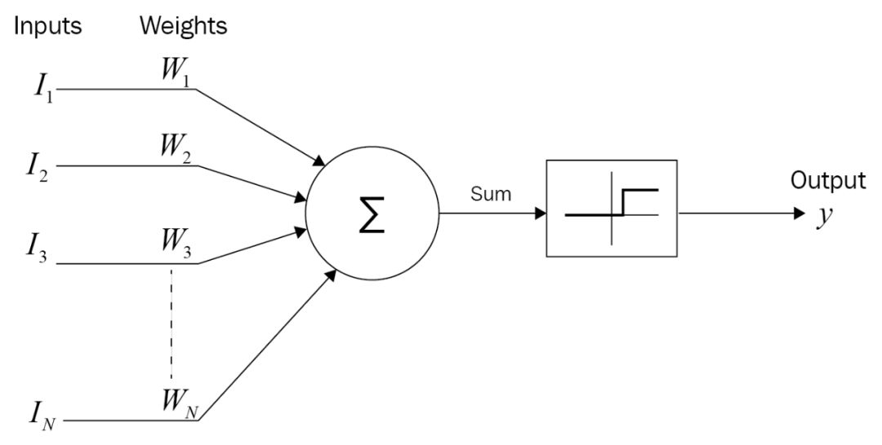

神经网络
引入——感知机
二维平面上分类问题，假定数据线性可分
假定我们有分类直线$ax+by+c=0$
则易证在直线一侧的点，代入直线方程后同号

Slide 16

神经网络
引入——感知机
假如线性不可分？（假定分界线为$e^{ax+c}+by+d=0$）
对方程进行变换得到$ax+c+\left(−\ln\left(−by−d\right)\right)=0$
因此令$y^{′}=\ln\left(−by−d\right)$，则重新变成线性分类问题
核心是把复杂的分类问题变成简单的线性分类问题

Slide 17
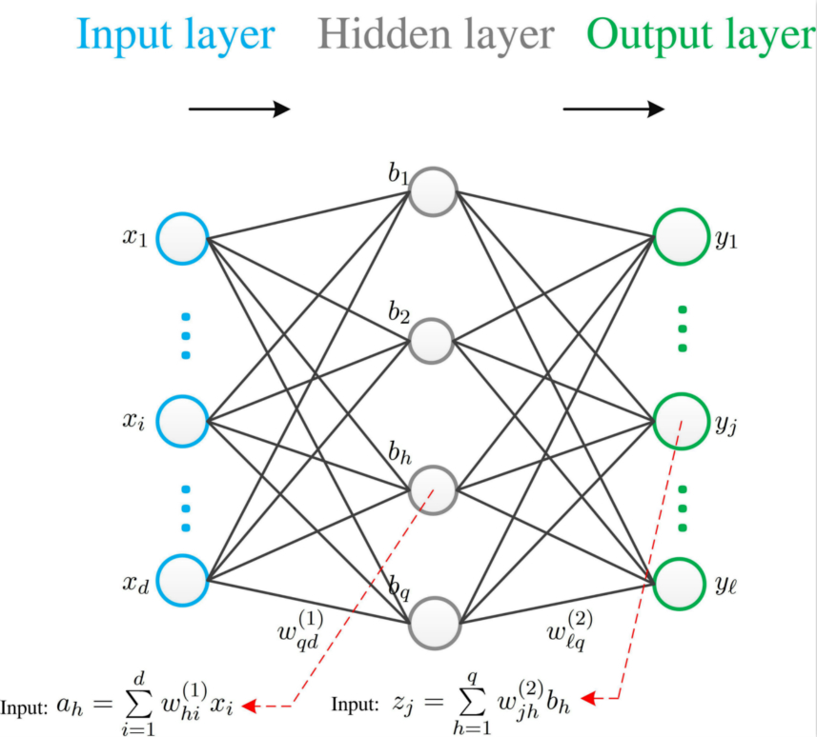
神经网络
基本结构
线性变换+激活函数
PyTorch中，运算施加在最后一维上
如何进行不同位置之间的交互？
线性变换
对线性（可分）的数据进行处理
将数据在固定的函数空间内尽量按特征聚集
可以解释为什么正则化可以降低过拟合
Notes:
教材中是以分类问题引入的激活函数

Slide 18

神经网络
激活函数
避免单纯的线性变换叠加
更好地拟合函数
$\sin{ix}=\sum{\frac{\sin^{\left(n\right)}{ix}}{n!}{\left(ix\right)}^{n}}=\frac{1}{2i}\left(e^{ix}−e^{−ix}\right)$
因此对于sin函数，$e^{x}$函数空间比$x$函数空间有更强的拟合能力

Slide 19
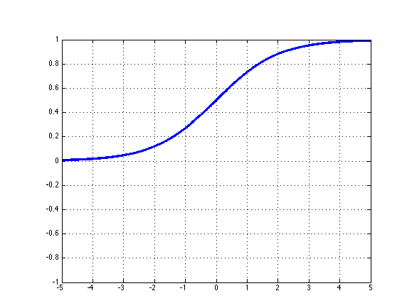
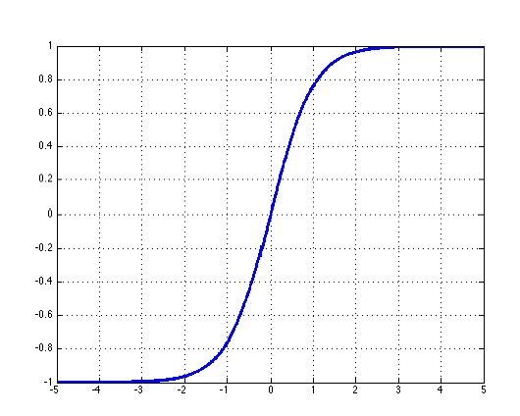

神经网络
激活函数
Sigmoid
$\frac{1}{1+e^{−z}}$
Tanh
$\frac{e^{z}−e^{−z}}{e^{z}+e^{−z}}$
问题？

Slide 20
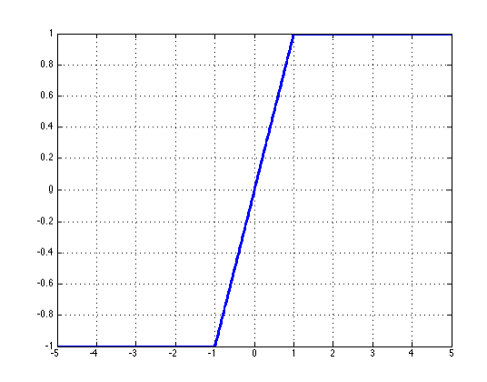
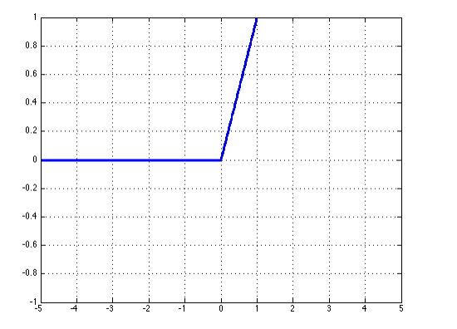

神经网络
激活函数
Hard-tanh
$\left\{\begin{aligned}−1,z<−1 \\ z,−1≤z≤1 \\ 1,z>1\end{aligned}\right.$
ReLU
$\max\left(z,0\right)$
本质上是过滤无关特征
优点？
计算简单
导数为1避免梯度异常
问题？

Slide 21

神经网络
激活函数
为什么不能用其他非线性函数？（例如$e^{x},\frac{1}{x}$）
一些可能的解释：
将数据压缩在一定以零为中心的区间，让模型更好地学习特征（类似归一化）
函数必须单调
函数的斜率不能太小/太大，防止梯度消失/爆炸
计算要尽量简单
不能失活（ReLU <0的部分）

Slide 22
神经网络
为什么有效？
通用近似定理
一个不太严格的解释
任何可导函数都能做泰勒展开
为什么需要各种网络？
CV，”MLP is all you need”
训练速度、泛化能力、迁移能力……
我们只知道解存在，但并不知道如何找到解
Notes:
通用近似定理的讨论：神经网络为什么可以（理论上）拟合任何函数？ - 知乎 (zhihu.com)

Slide 23
计算图与反向传播
本质上是链式法则
通过雅可比矩阵，将求导变为求矩阵乘法
函数为节点，计算结果沿边传递
反向传播时，每个节点要更新自己的参数，并计算入边的梯度
需不需要了解反向传播？
教材仅提到PyTorch中有自动的反向传播机制
Yes you should understand backprop
可以解释训练过程中的异常现象

Slide 24
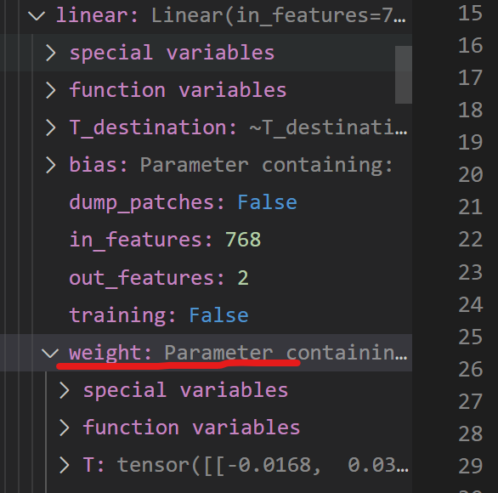

计算图与反向传播
PyTorch调试技巧：
模型欠拟合？损失不下降？
可能是网络中某一步的梯度传播断开了
查看每一轮训练后，每一层的参数是否更新
数值方法拟合梯度
$f^{′}\left(x\right)≈\frac{f\left(Δx+x\right)−f\left(x\right)}{Δx}$
没用过……

Slide 25
训练技巧
批训练
参数初始化
防止过拟合
正则化
归一化
Dropout
损失函数
训练相关
优化器
训练轮数
其他

Slide 26
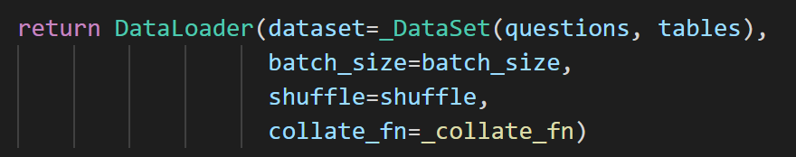
训练技巧
批训练（batch training）
为了充分发挥GPU并行计算的性能
将数据划分为一个一个batch，每个batch一起输入模型进行训练
类似MBGD
PyTorch中DataLoader类

Slide 27

训练技巧
参数初始化
让初始参数处于一个稳定（接近0）但不过于稳定（等于0）的状态
一般的策略是让输入和输出同分布
预训练初始化
Xaiver初始化
$X\sim U\left[−\sqrt{\frac{6}{n_{k}+n_{k+1}}},\sqrt{\frac{6}{n_{k}+n_{k+1}}}\right]$
PyTorch预置的神经网络层已经有较好的初始化
一般只对自己设置的训练参数(nn.Parameter)进行初始化

Slide 28
训练技巧
正则化
降低过拟合
控制模型参数的大小
为什么？
模型参数过大→只要参数够大，就能把数据变得足够分散，从而只需要比较低的拟合精度→过拟合
关键是让训练过程中数据稳定（减小方差）
PyTorch中的实现：优化器参数weight_decay

Slide 29
训练技巧
BN/LN
降低过拟合
对数据进行标准化。标准化的角度？
BN：批归一化，常用于CV，对应到NLP是对嵌入向量的每一维进行归一化
LN：层归一化，对嵌入向量的所有维一起做归一化
为什么NLP中常用LN而非BN？

Slide 30
训练技巧
Dropout
降低过拟合
对每一层的输出，按一定概率mask掉一部分当前的数值（置零）
torch.nn.dropout中传入的参数是概率
测试时要关闭dropout
通过model.train和model.eval来切换

Slide 31

训练技巧
损失函数
考虑到NLP中大多是分类问题，一般采用交叉熵函数
判别问题：显然是分类
生成问题：在单词表上做分类
$CE=−\frac{1}{m}\sum_{i=1}^{m}{\sum_{j=1}^{c}{y_{j}^{\left(i\right)}\log{{\hat{y}}_{j}^{\left(i\right)}}}}$
问题需要多个损失函数？
例如SLU任务中，需要同时识别intent和slot-value对
乘以系数（超参数）之后求和
一般来说，loss大的部分对应的系数要小

Slide 32

训练技巧
优化器
梯度下降
梯度指向函数增大的方向
动量优化
“牛顿第一定律”
为什么？
NAG：$ΔW=v_{t}=αv_{t−1}+ηΔJ\left(W_{t}−αv_{t−1},X^{\left(i_{s}\right)},Y^{\left(i_{s}\right)}\right)$
自适应学习率（AdaXXX）
梯度越小的维度，应该施加更大的学习率
为什么？
RMSProp：$\left\{\begin{aligned}E{\left[g^{2}\right]}_{t}=αE{\left[g^{2}\right]}_{t−1}+\left(1−α\right)g_{t}^{2} \\ ΔW_{t}=\frac{η_{0}}{\sqrt{E{\left[g^{2}\right]}_{t}+ε}}⊙g_{t} \\ g_{t}=ΔJ\left(W_{t}\right)\end{aligned}\right.$

Slide 33
训练技巧
优化器
由于对模型函数没多少认识，很难说哪个是最合适的优化器
我们需不需要找到函数精确的极值点？（会不会导致过拟合？）

Slide 34

训练技巧
学习率
一般随轮数衰减
很多优化器提供了这一功能（Ada相关优化器）
学习率的选取？
与模型初始化的权重有关
在使用预训练模型时，一个参考的区间是${10}^{−5}\sim {10}^{−6}$
训练轮数
由于较小的学习率导致需要训练成百上千轮
每当验证集的评价指标改善时，保存模型
可能有很多轮评价指标并没有改善，不要停止训练

Slide 35
训练技巧
尽量使用向量而非for
仅用于GPU
GPU高性能的计算能力，使得很多用于CPU并行的技巧已经被淘汰
尽量使用简单的激活函数
ReLU
其他
模型参数的选取
Batch Size
……

